Slide 1
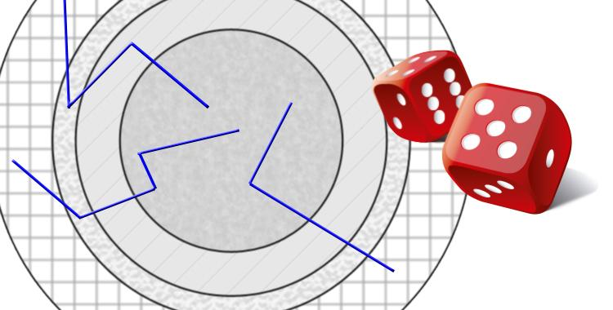
Algoritmo de Monte Carlo
Lidia Sánchez Mérida.
Fernando Roldán Zafra.

Slide 2
Índice
¿Qué resuelve?
Orígen.
Aplicaciones.
Funcionamiento.
Variantes.
Conclusiones.

Slide 3

¿Qué resuelve?
Problemas con variables aleatorias.
Incertidumbre y riesgos.

Slide 4

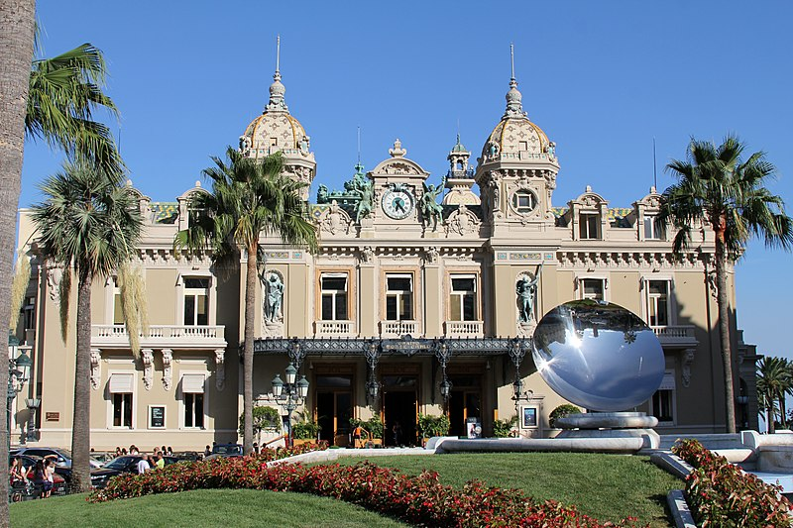
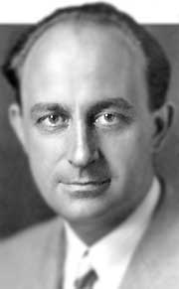
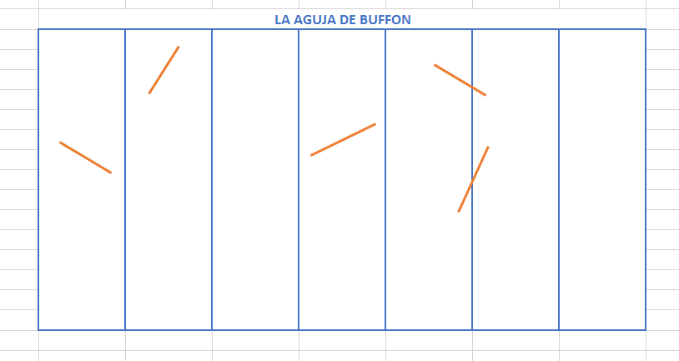
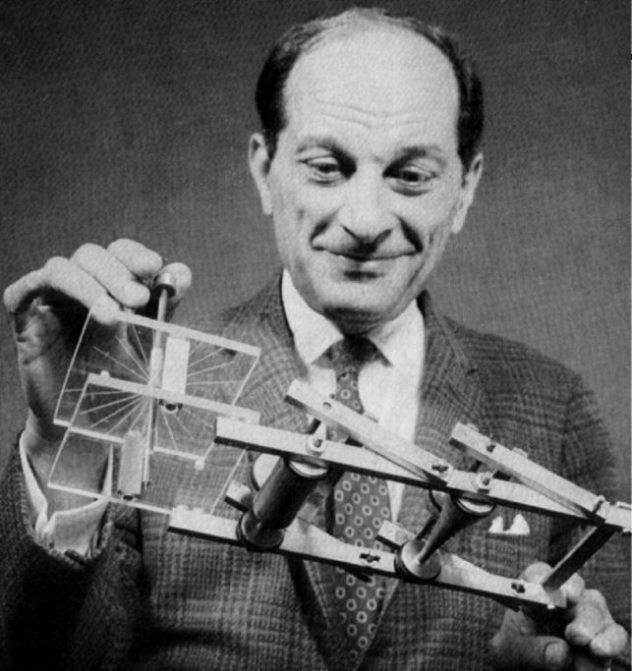
Orígen.

Slide 5
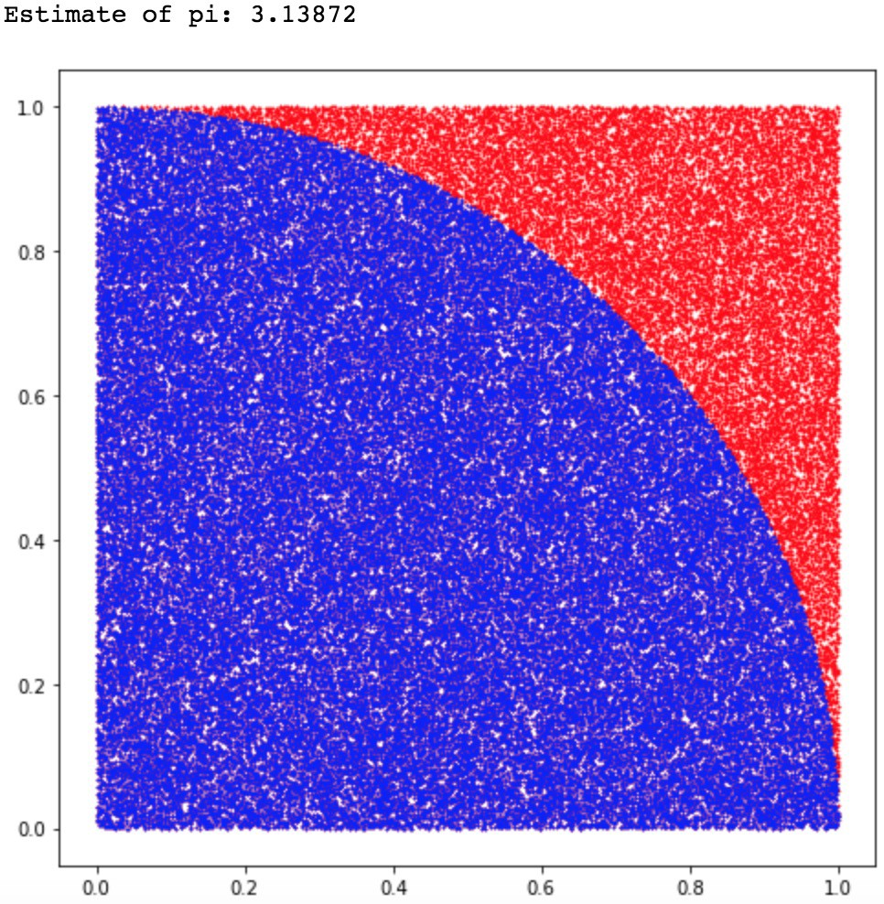
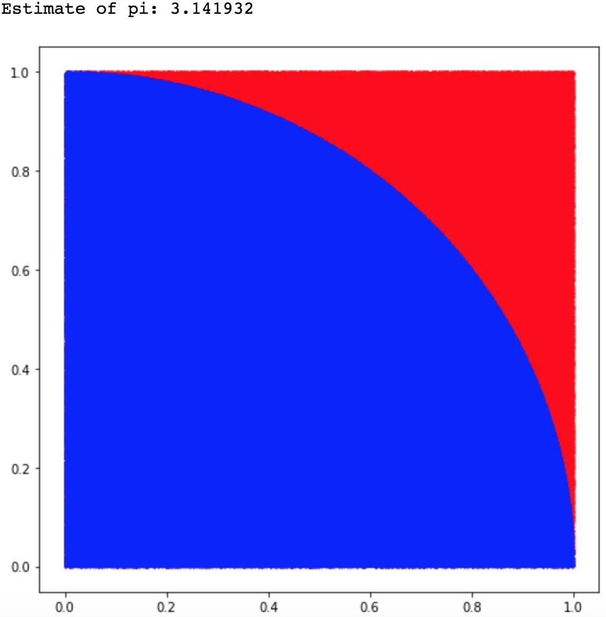
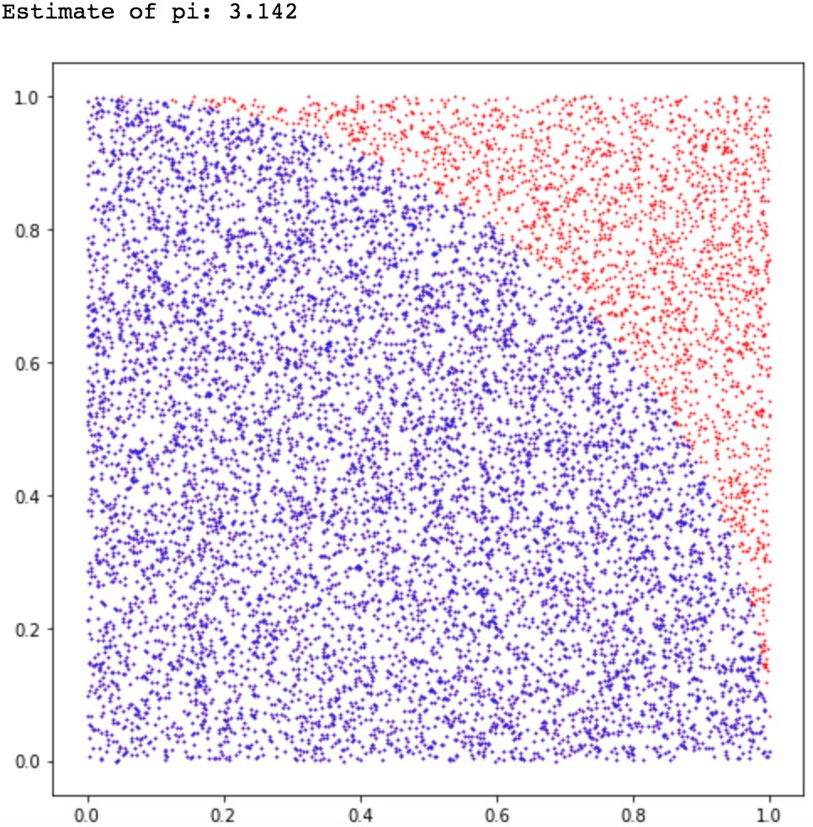
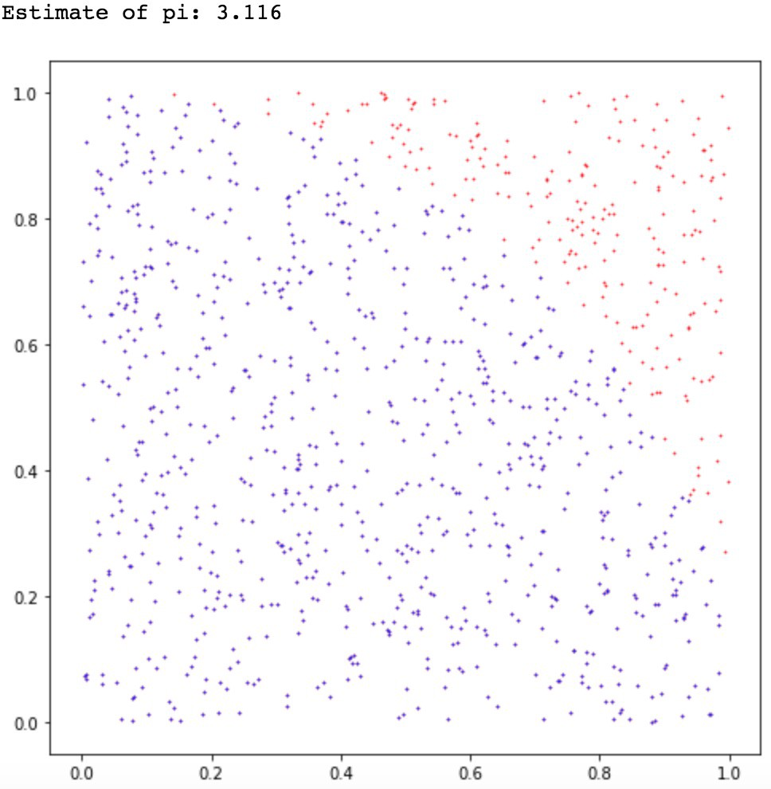
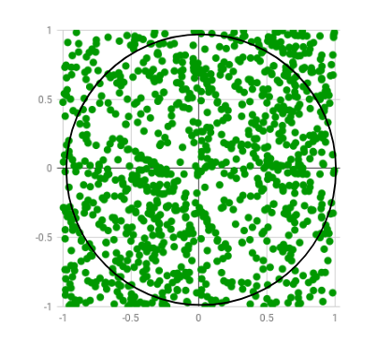
Estimación de π

Slide 6
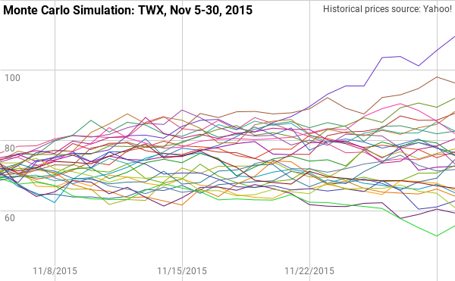
2. Trayectoria del precio de un activo.

Slide 7
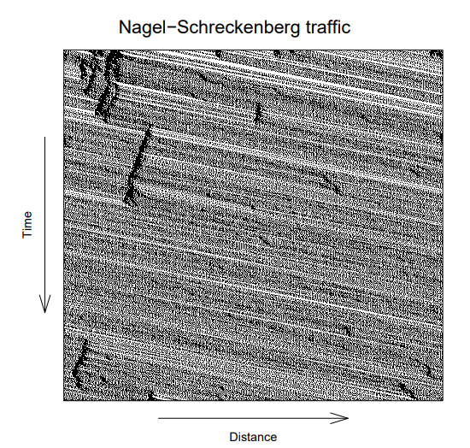
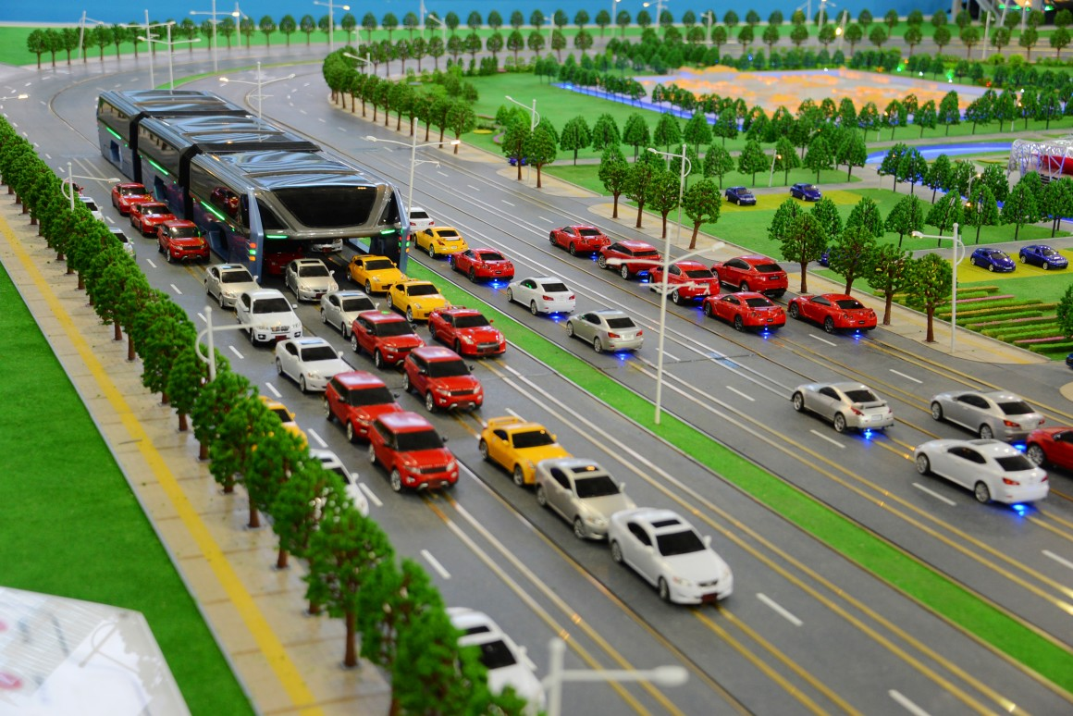
3. Modelado del tráfico.

Slide 8


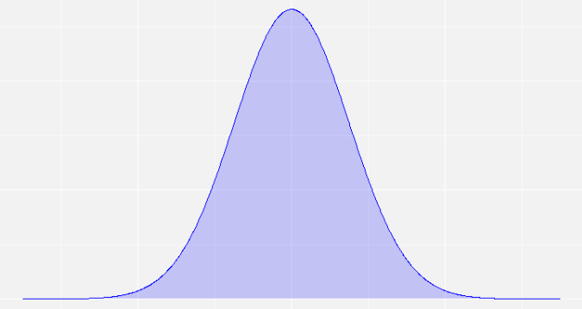
Funcionamiento.
Cálculo de clases y probabilidades acumuladas de cada clase.
Asignación de clases.
Información estadística.

Slide 9
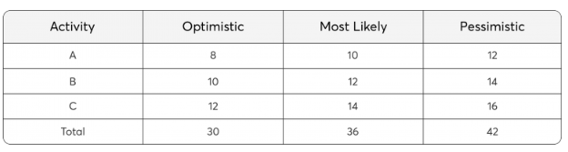
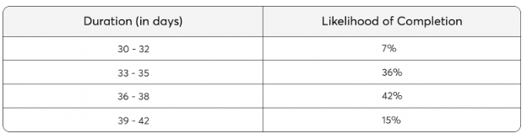
Ejemplo de funcionamiento

Slide 10
Variantes del algoritmo

Slide 11
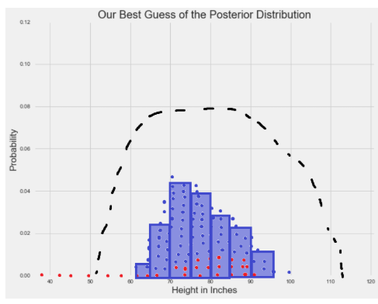
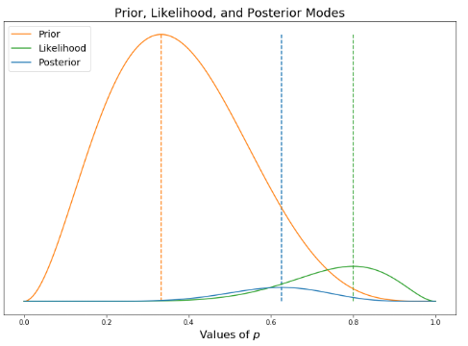
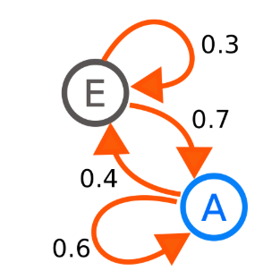
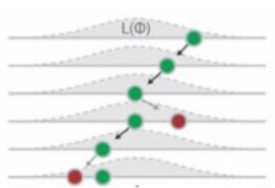
Monte Carlo mediante cadenas de Markov

Slide 12
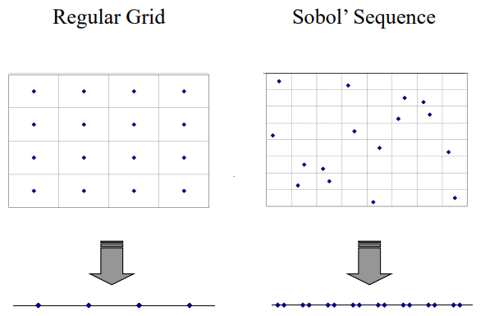
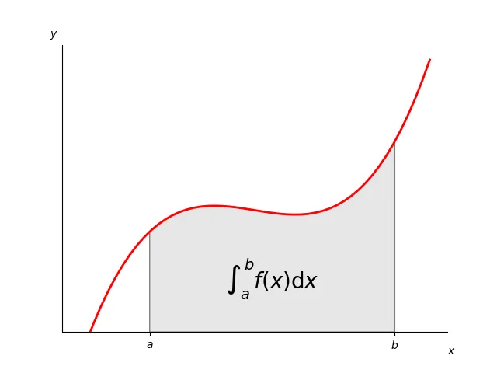
Quasi Monte Carlo

Slide 13
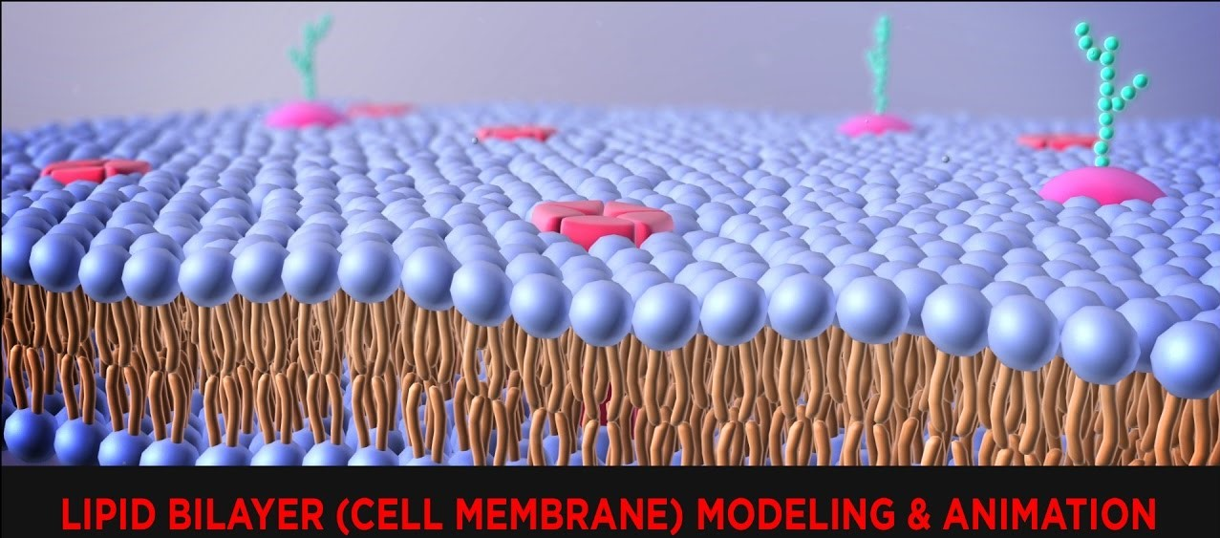
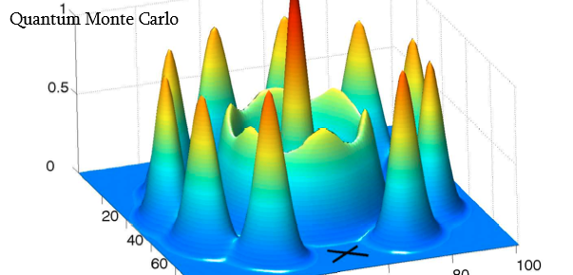
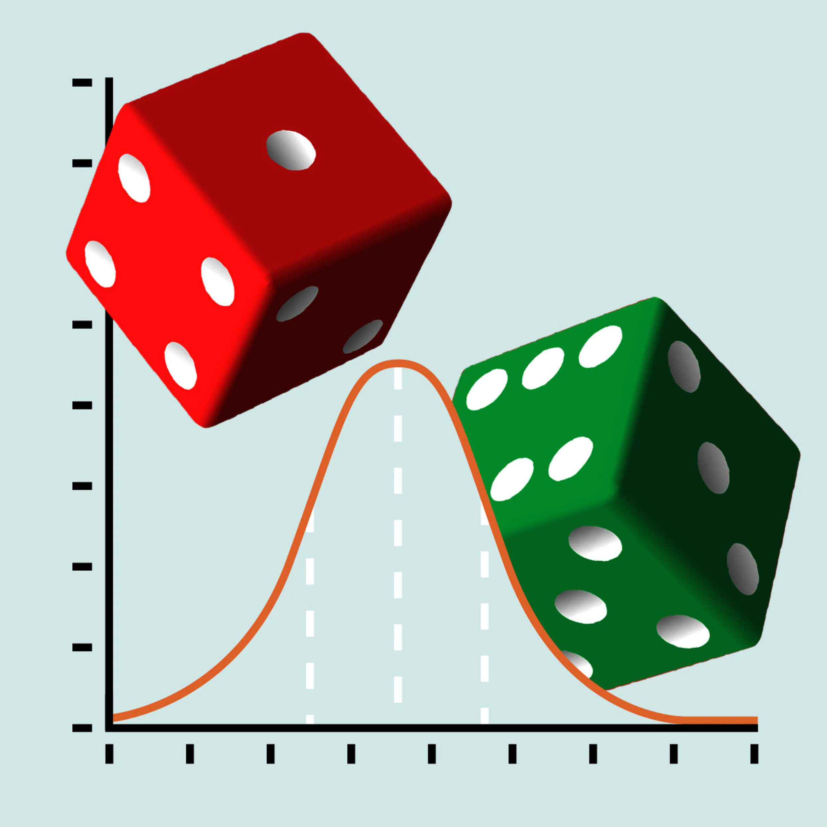
Conclusiones

Slide 14
Gracias.
¿Alguna pregunta?

